Slide 1


PHÒNG GIÁO DỤC VÀ ĐÀO TẠO QUẬN LONG BIÊN
TRƯỜNG MẦM NON GIANG BIÊN
LĨNH VỰC PHÁT TRIỂN NGÔN NGỮ
TRUYỆN “SINH NHẬT CỦA THỎ CON”
Lứa tuổi: 24-36 tháng
LỚP: NHÀ TRẺ D1

Slide 2


Bài hát :
Trời nắng trời mưa

Slide 3
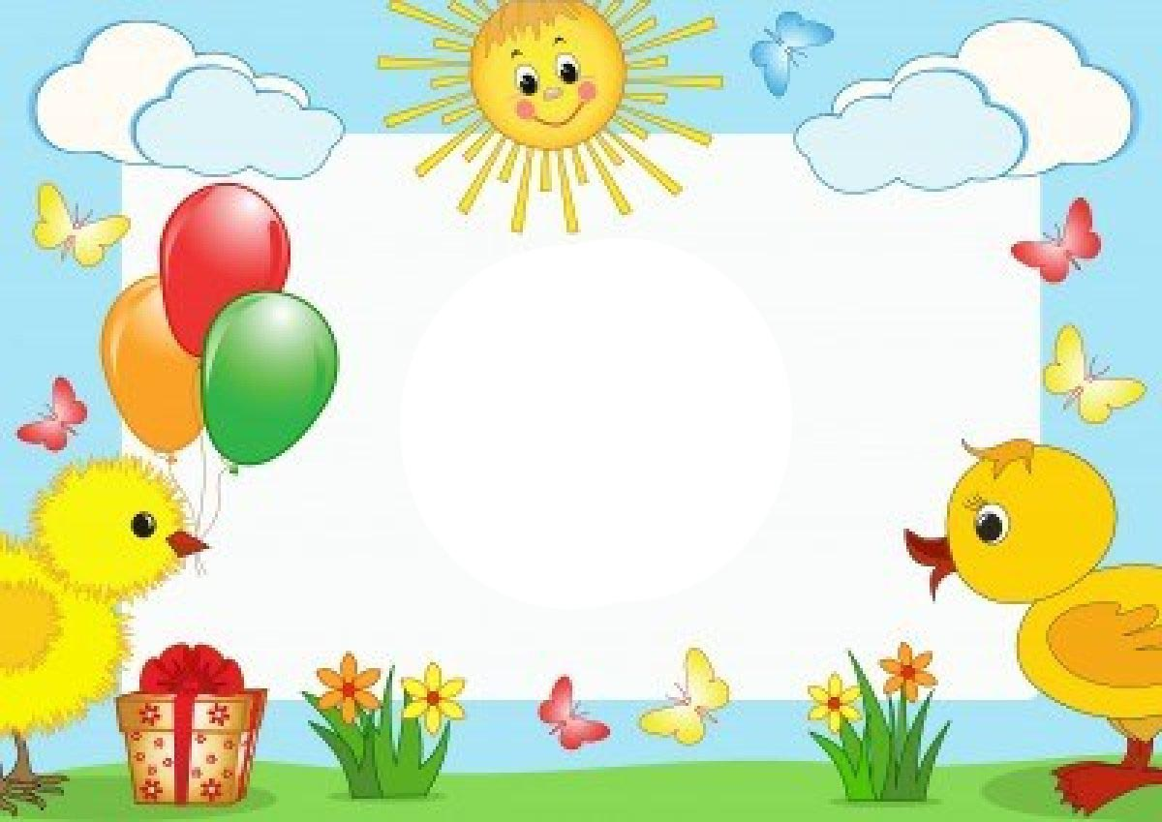
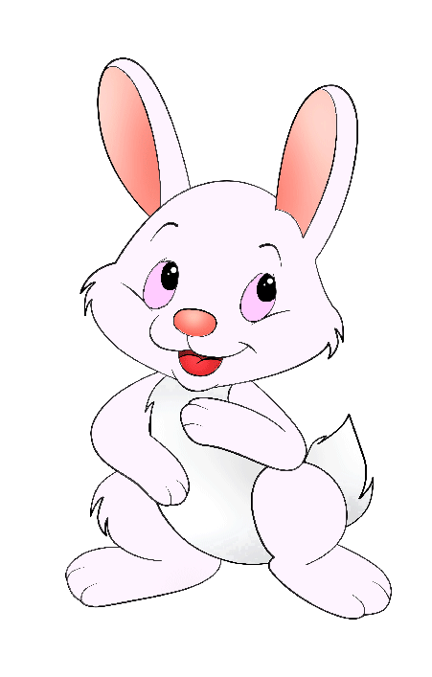
Truyện
Sinh nhật của thỏ con

Slide 4






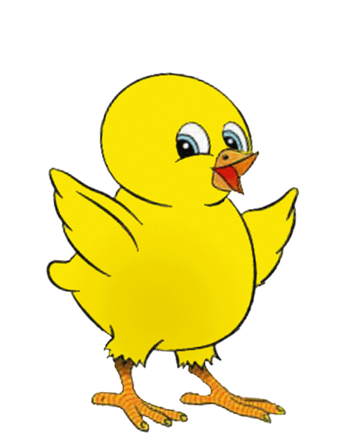
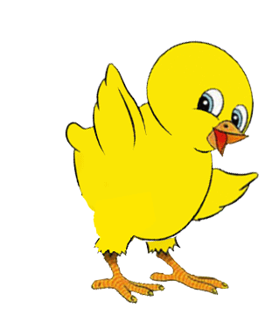



Hôm nay là sinh nhật của thỏ con. Thỏ con vui lắm .
Thỏ con gặp gà con. Thỏ con mời : Bạn gà con ơi, hôm nay là sinh nhật của tôi đấy , bạn tới dự nhé !
Gà con : chiếp … chiếp… tôi sẽ đến.

Slide 5


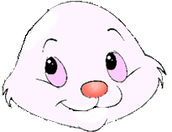
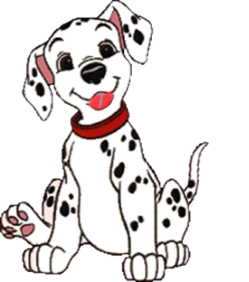
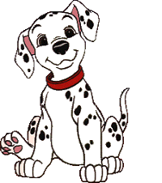
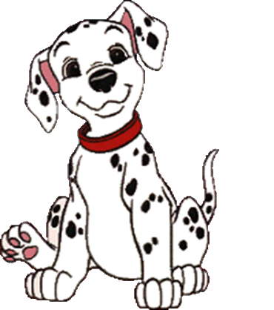
Thỏ con gặp chó đốm , thỏ con mời : Bạn chó đốm ơi , hôm nay là sinh nhật của tôi đấy , bạn tới dự nhé !
Chó đốm : gâu … gâu… tôi sẽ đến.

Slide 6



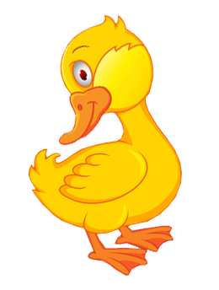
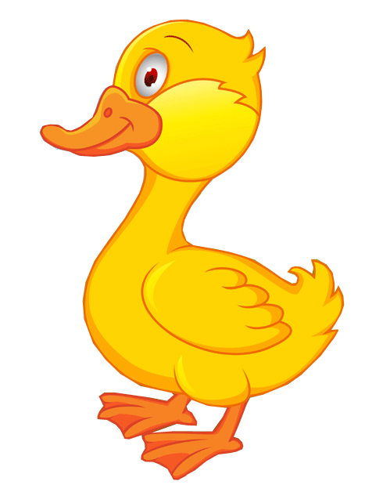
Thỏ con gặp vịt con. Thỏ con mời : Bạn vịt con ơi, hôm nay là sinh nhật của tôi đấy , bạn tới dự nhé !
Vịt con : vít … vít… tôi sẽ đến

Slide 7

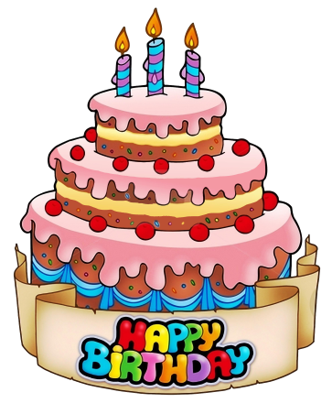



Tối hôm đó gà con, chó đốm, vịt con đều tới dự sinh nhật thỏ con, thỏ con rất vui. gà con, chó đốm, vịt con đều nói : “ chúc mừng sinh nhật thỏ con “

Slide 8
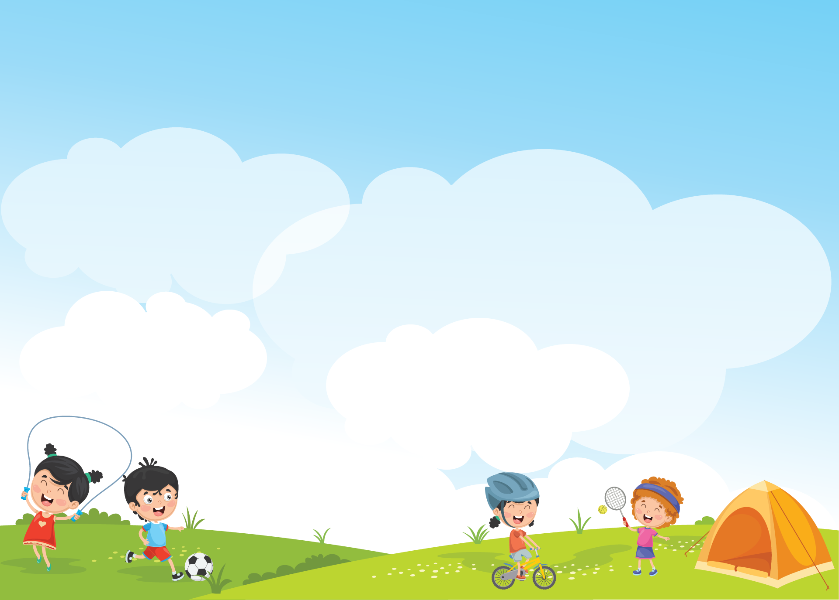
ĐÀM THOẠI

Slide 9

Cô vừa kể truyện gì?

Slide 10
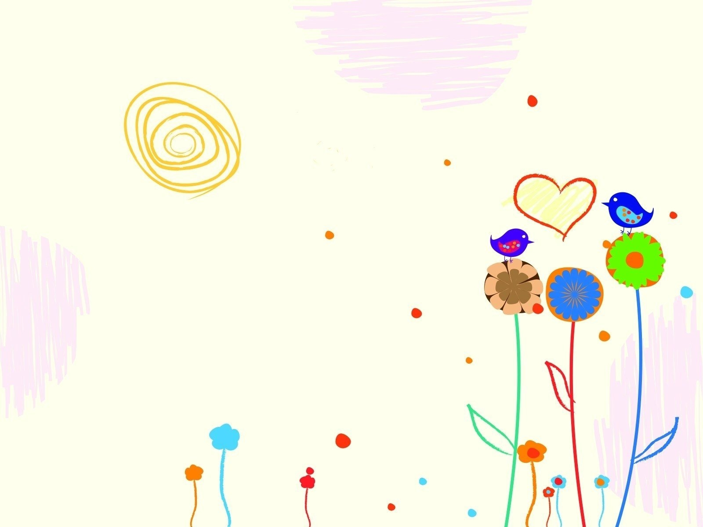

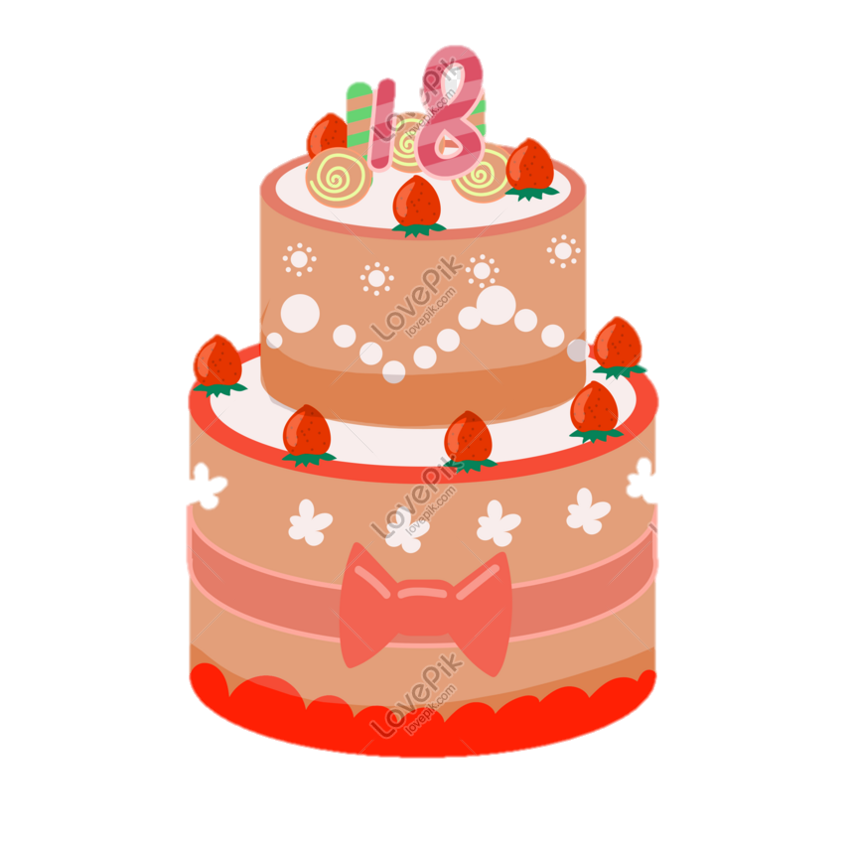

Truyện
Sinh nhật của thỏ con

Slide 11

Trong câu truyện
có những bạn nào?

Slide 12

CHÓ CON
THỎ CON
VỊT CON
GÀ CON

Slide 13
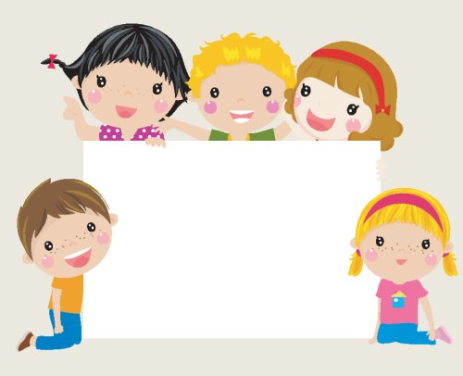
Hôm nay là sinh nhật
của ai ?

Slide 14



Slide 15
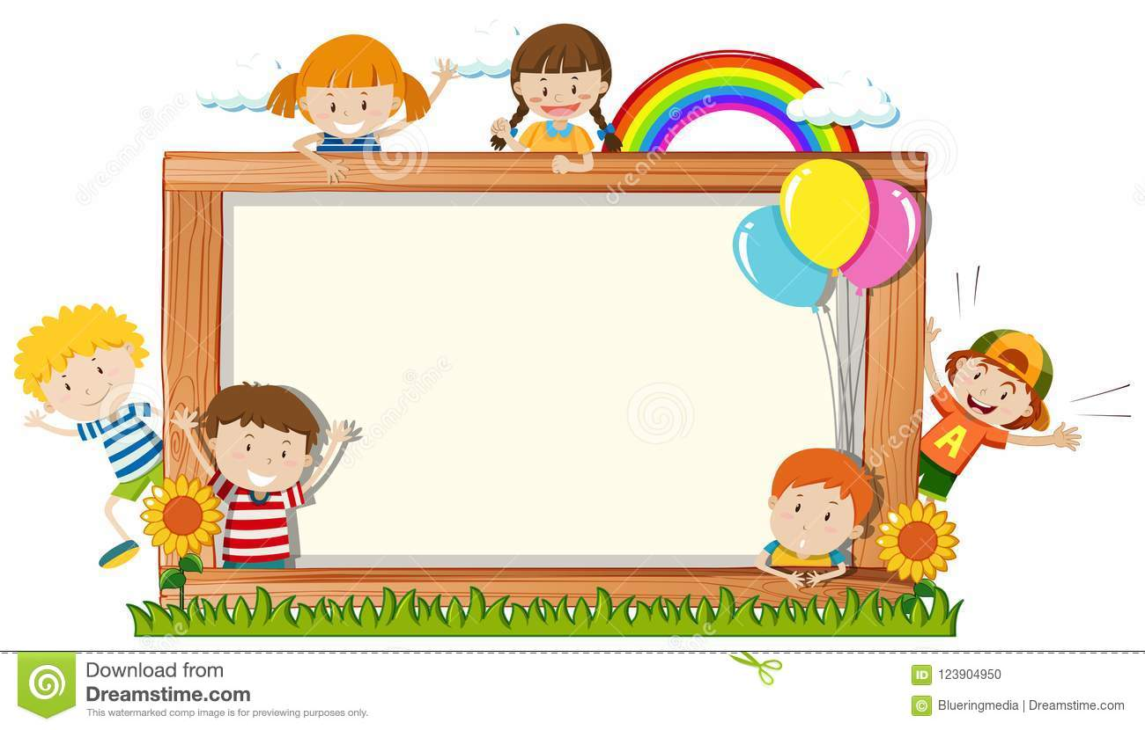
Bạn Thỏ đã mời
những ai đến
sinh nhật mình

Slide 16

CHÓ CON
GÀ CON
VỊT CON

Slide 17
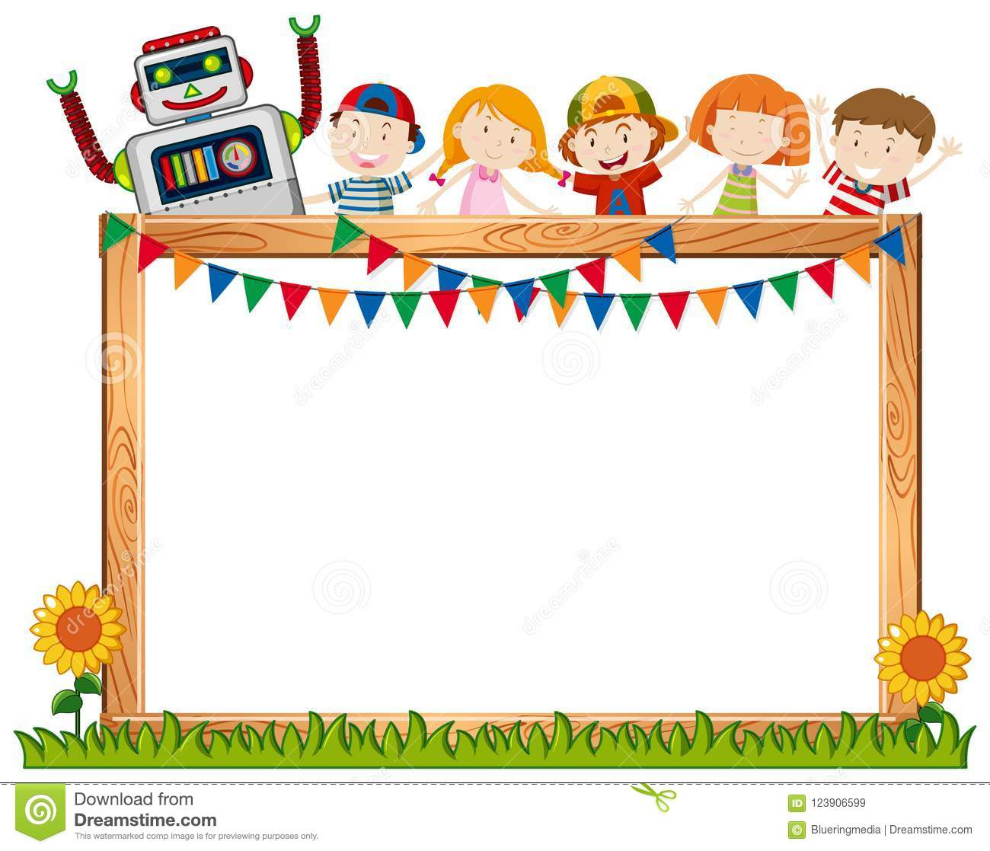
Buổi sinh nhật
của thỏ con diễn ra như thế nào ?

Slide 18


Slide 19
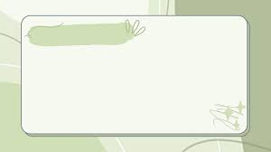
Mời các con xem bộ phim hoạt hình :
Sinh nhật của Thỏ con

Slide 20
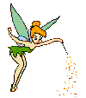


Chân thành cảm ơn các bé
đã tham gia vào giờ học

